Slide 1
«Осторожно – ОГОНЬ!»
(Противопожарная безопасность)
Подготовила воспитатель
СПб ГБУЗ Детского пульмонологического
Санатория «Салют»
Разживина Анна Сергеевна

Slide 2


Все взрослые и дети знают, как опасно играть с огнем. Для того, чтобы помнить об этом, люди придумали специальные знаки. И эти знаки устанавливают в тех местах, где особенно опасно пользоваться огнем.

Slide 3

А на этом знаке есть еще и надпись о том, что делать нельзя.

Slide 4
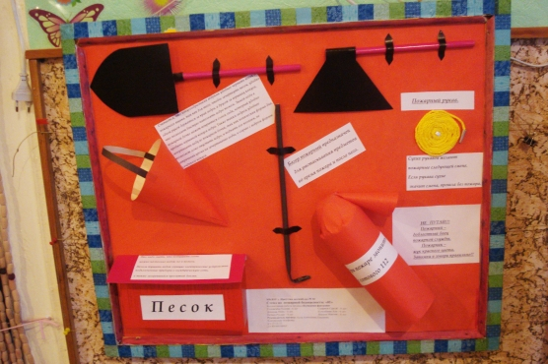
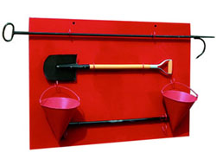
Вот такие щиты должны быть установлены возле каждого жилого деревянного здания: лопата, топор, ведро, огнетушитель, багор, ящик с песком.

Slide 5
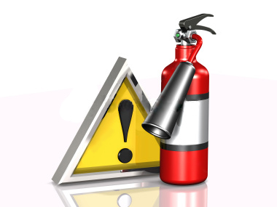
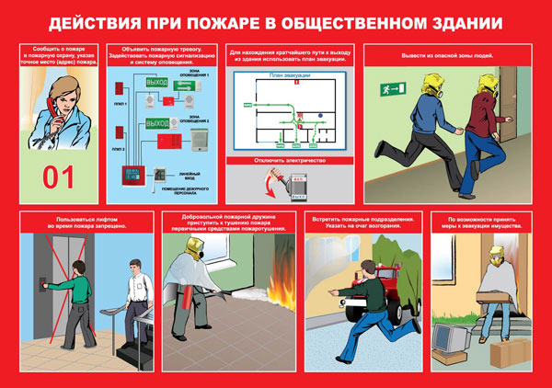
Люди должны знать, для собственной безопасности и безопасности окружающих , простые правила поведения при возникновении пожара.
В каждом здании должен висеть в доступном месте ОГНЕТУШИТЕЛЬ
Плакат – инструкция действий при возникновении пожара

Slide 6
Правила пожарной безопасности для детей.
ДОРОГИЕ РЕБЯТА!
Пожары причиняют людям большие несчастья. Чтобы избежать этого, нужно строго соблюдать правила пожарной безопасности. Помните! Эти правила требуют только одного: осторожного обращения с огнем.
1. В первую очередь не играйте со спичками, следите, чтобы не шалили с огнем ваши товарищи и маленькие дети.
2.Не устраивайте игр с огнем в сараях, подвалах, на чердаках. По необходимости ходите туда только днем и только по делу, а в вечернее время для освещения используйте электрические фонари.
3.Ни в коем случае не разрешается пользоваться спичками, свечами.
4.Не играйте с электронагревательными приборами, это опасно! От электроприборов, включенных в сеть и оставленных без присмотра, часто возникают пожара.

Slide 7
5.Не включайте телевизор без взрослых. Если пожар случился в твоей квартире - убегай подальше.
6.Не забудь закрыть за собой дверь. Твердо знайте, что из дома есть два спасательных выхода: если нельзя выйти в дверь, зовите на помощь с балкона или окна.
7.Ни в коем случае не прячьтесь во время пожара под кроватью или в шкафу - пожарным будет трудно вас найти.
8.Если на вас загорелась одежда, остановитесь, падайте на землю и катайтесь.
9.Если вы обожгли руку - подставьте ее под струю холодной воды и позовите на помощь взрослых.
10.Если в подъезде огонь или дым, не выходите из квартиры. Откройте окно или балкон и зовите на помощь.
11.Во время пожара нельзя пользоваться лифтом: он может застрять между этажами.
Тушить огонь - дело взрослых, но вызвать пожарных вы можете сами.

Slide 8
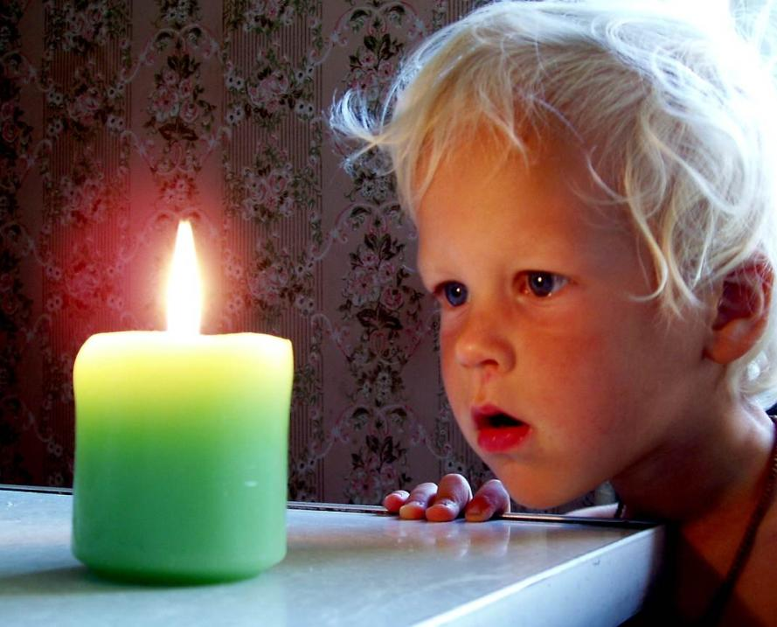
Главное, что нужно запомнить - спички и зажигалки служат для хозяйственных дел, но никак не для игр. Даже маленькая искра может привести к большой беде.

Slide 9
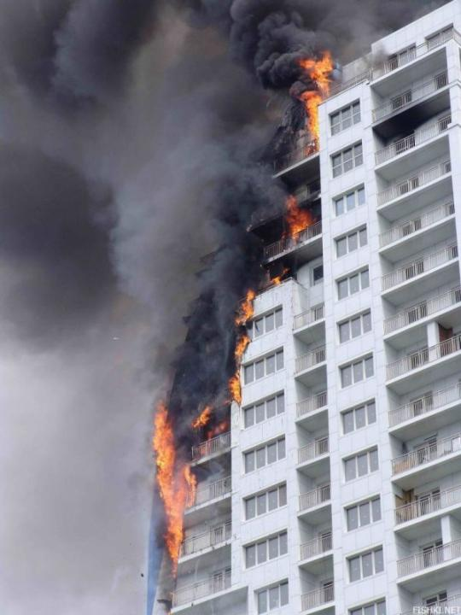
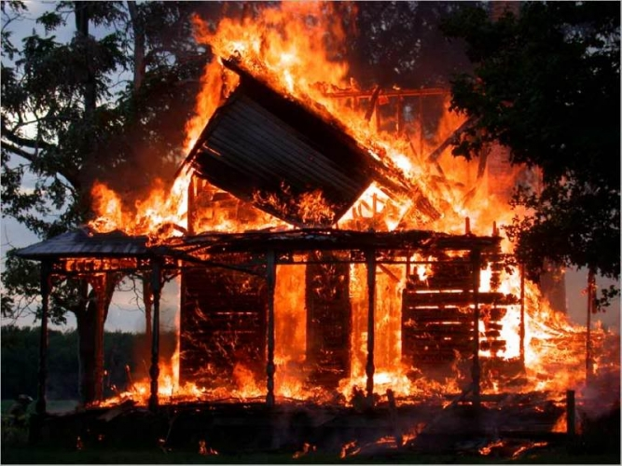
Вот так горят дома, огонь не жалеет никого и ничего.

Slide 10
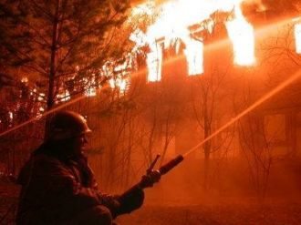
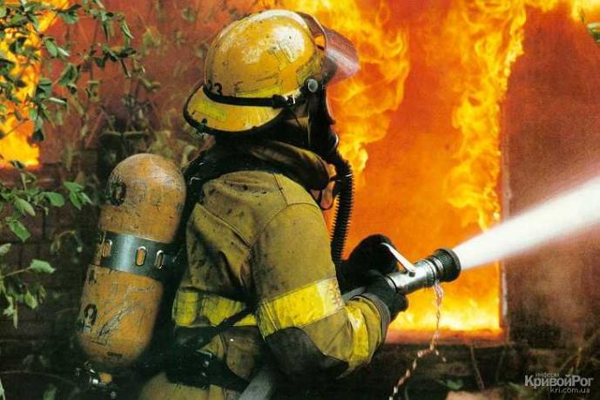
Люди, которые борются с огнем, называются пожарные.

Slide 11
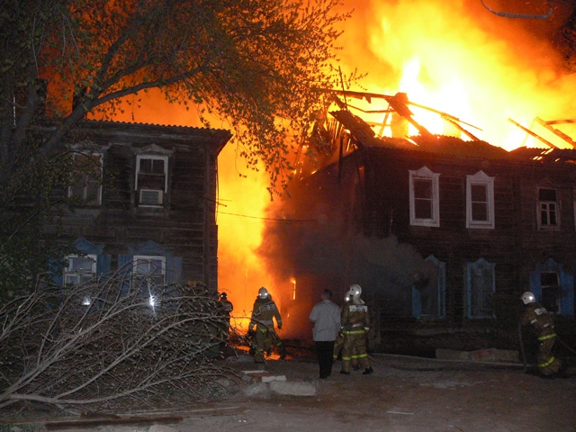
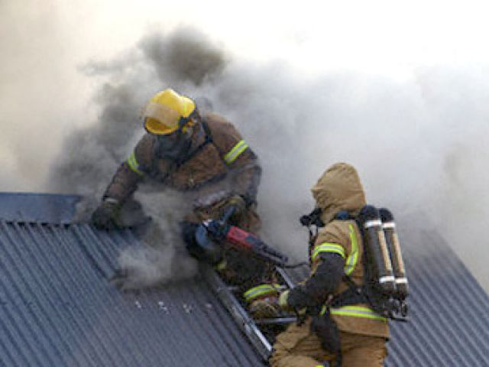
Это очень опасная и трудная работа, пожарные – это смелые люди.

Slide 12
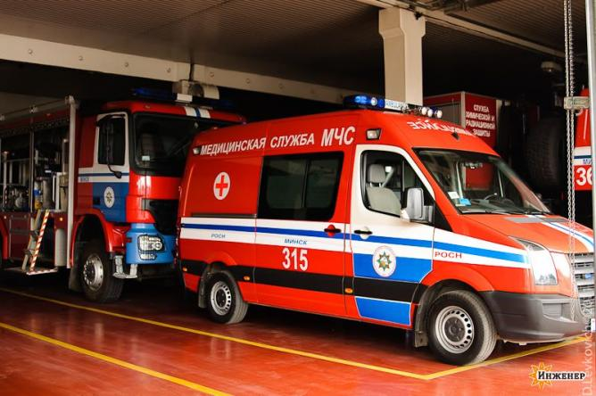
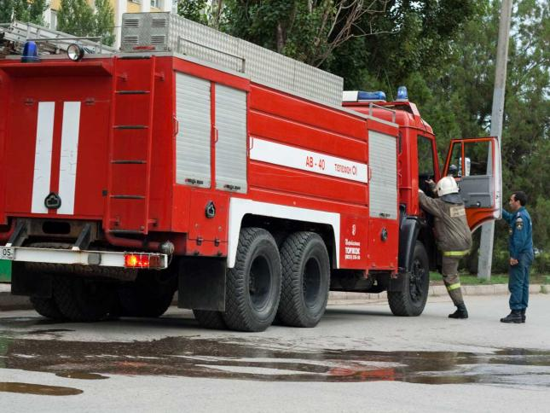
Вся техника у пожарных красного цвета. Красный цвет означает опасность. А пожарные борются с опасностью.

Slide 13
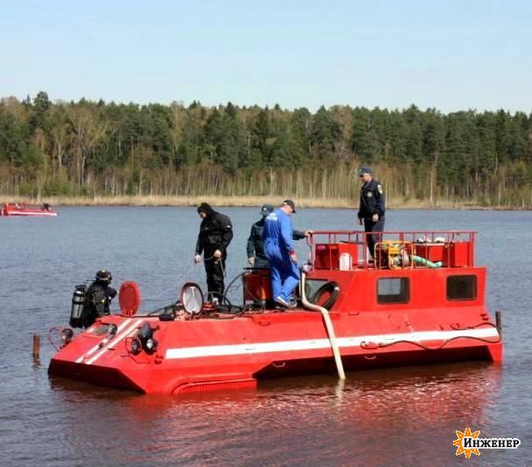
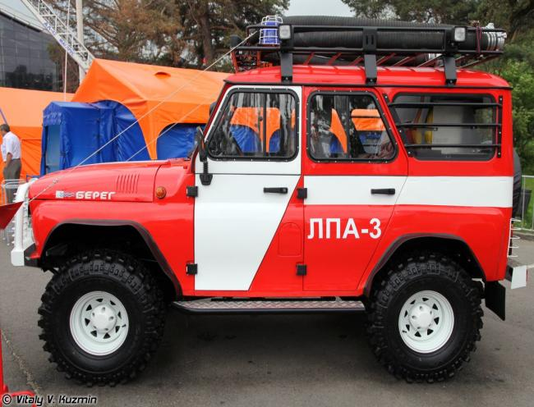
Если вы увидите автомобиль или катер красного цвета, то сразу поймете, что это пожарная техника.

Slide 14
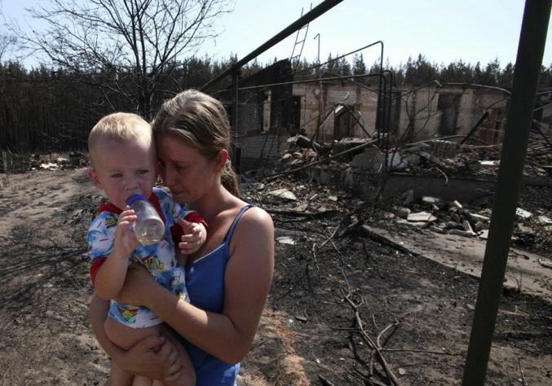
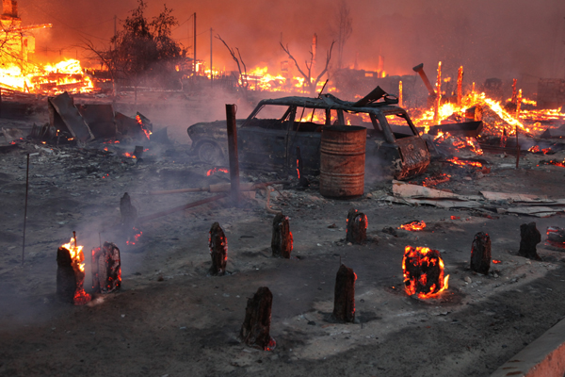
После пожара не остается ничего, что можно было бы восстановить. Огонь уничтожает все на своем пути.

Slide 15
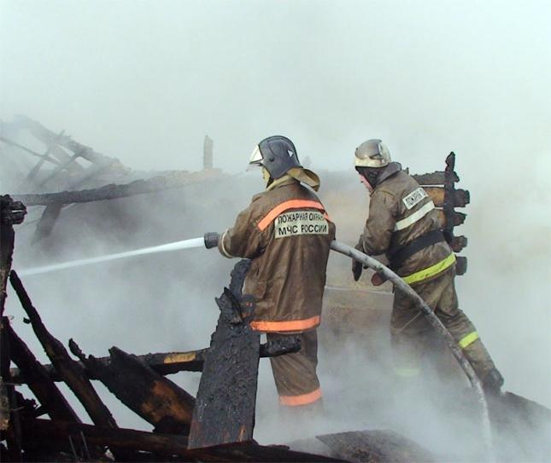
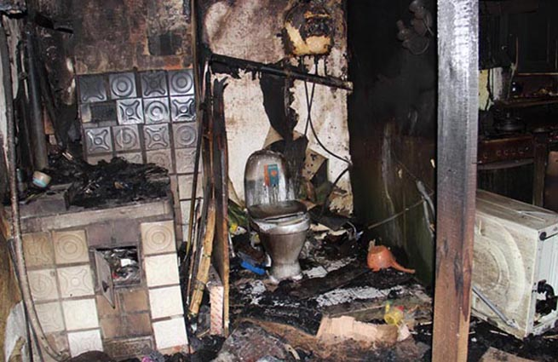
Вот, что остается после пожара… ничего…

Slide 16
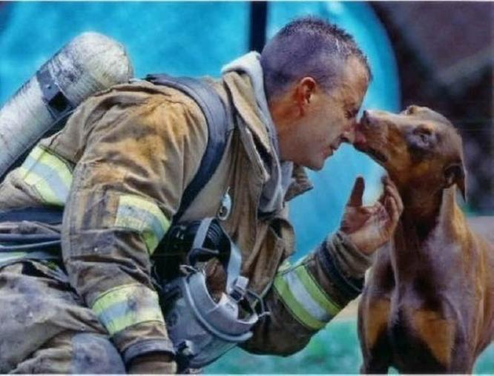
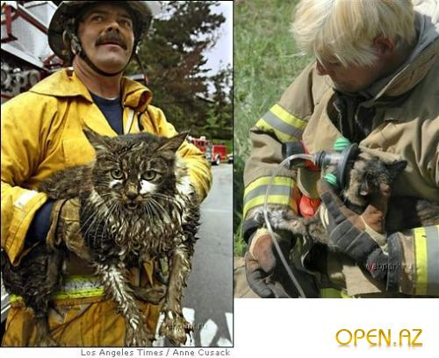
От пожаров страдают не только люди, но и животные. Пожарные, рискуя своими жизнями, спасают и животных из огня.

Slide 17
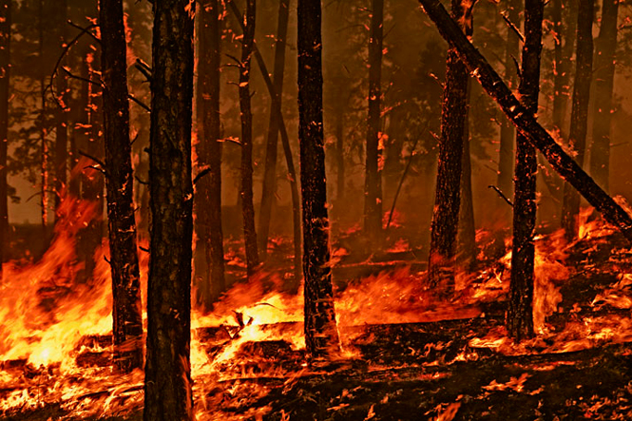
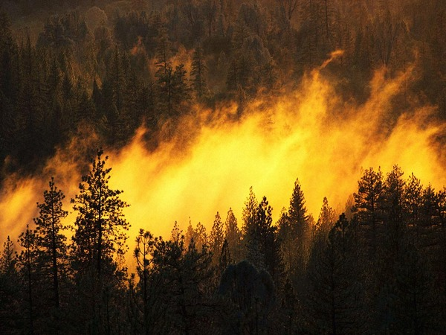
Когда горит лес, то гибнут многие животные и птицы, огонь очень быстро распространяется в лесу и животные не успевают спастись.

Slide 18
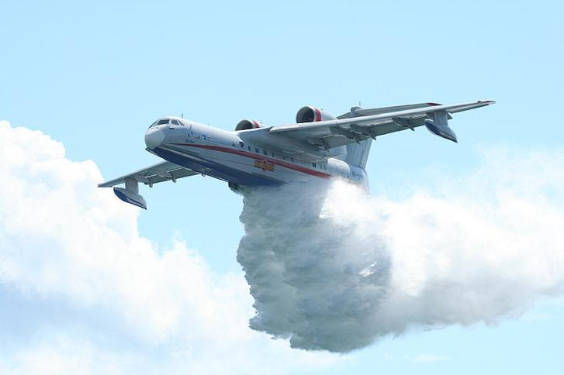
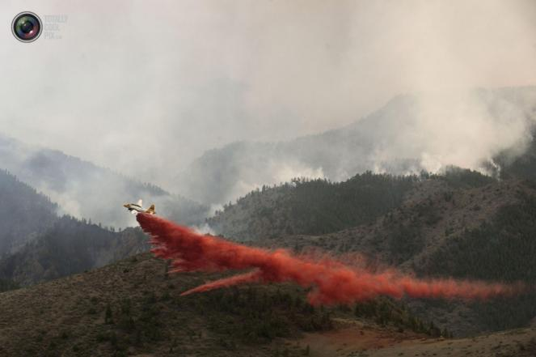
Лесные пожары тушат самолеты.

Slide 19
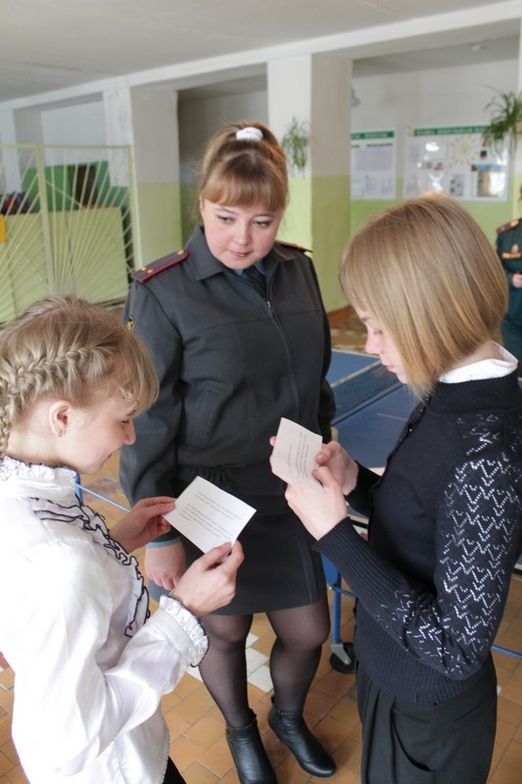
Для обучения детей, в школы приходят пожарные инспекторы и рассказывают о противопожарной безопасности.

Slide 20
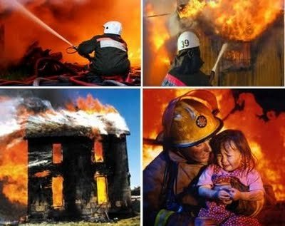
Помните!
При пожаре звонить
112

Slide 21
Благодарю за внимание
Будьте внимательны

